Slide 1
忍無可忍的祝福

Slide 4
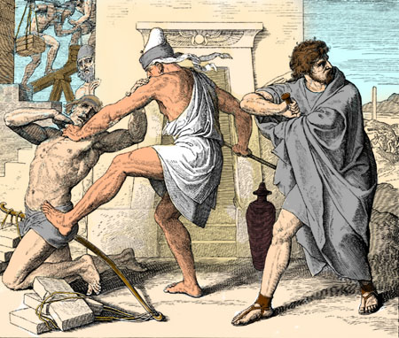
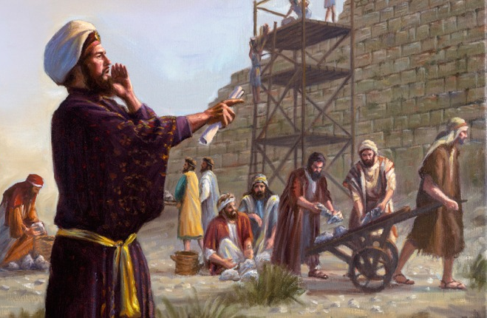
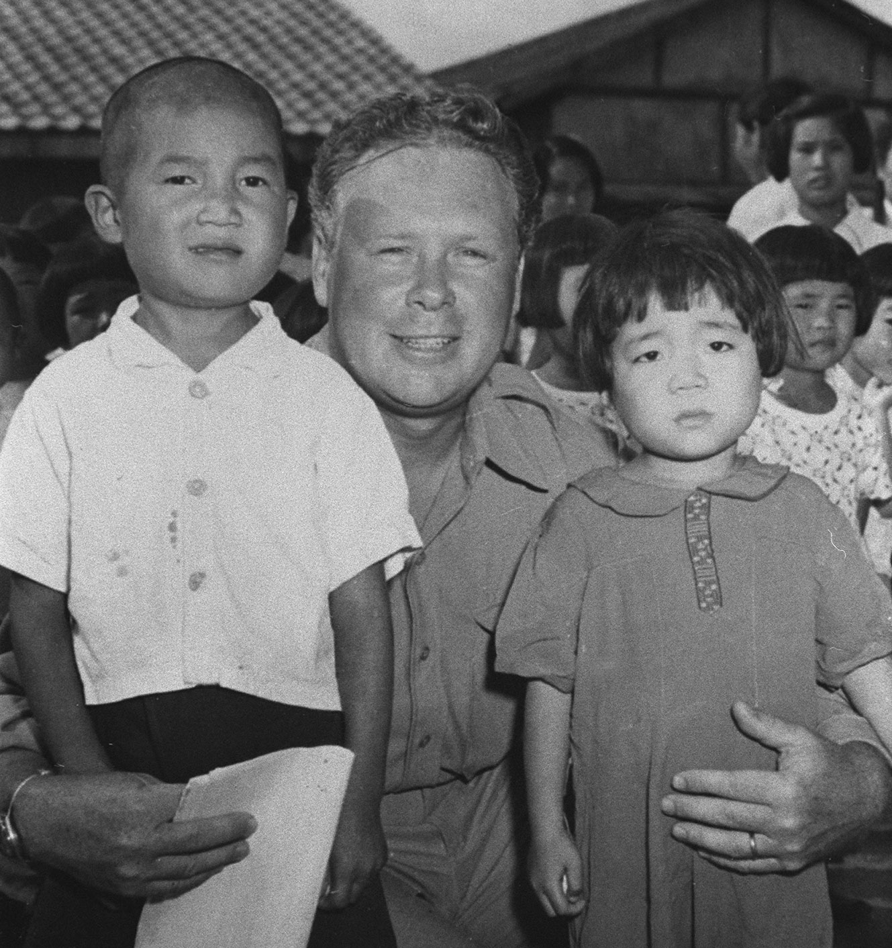

Slide 5
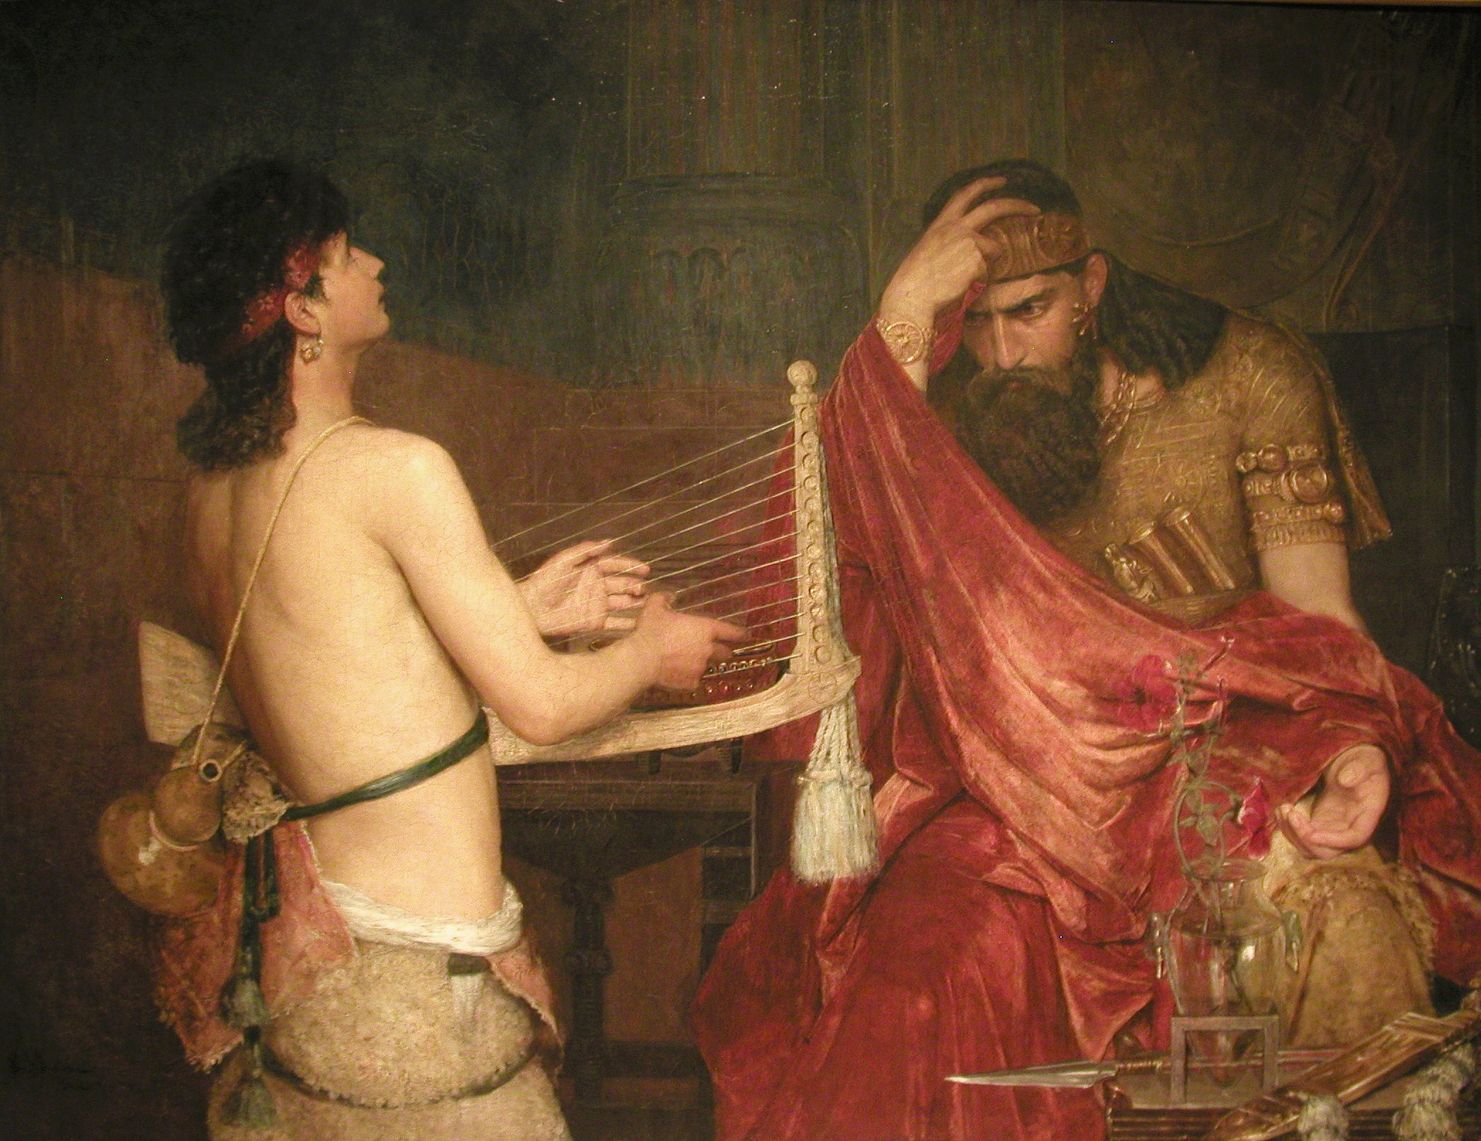
掃羅王 v.s. 大衛

Slide 6
⁶自從我領以色列人從埃及上來，直到今日，我未曾住過殿宇，卻在會幕和帳幕中行走。⁷凡我同以色列人所走的地方，我何曾向以色列任何一個領袖（原文是支派），就是我吩咐牧養我百姓以色列的，說過這話：你們為何不給我建造香柏木的殿宇呢？（撒下7:6-7）

Slide 7
主耶和華啊，我是誰，我的家算甚麼，你竟帶領我到這地步呢？…主耶和華啊，你本為大，照我們耳中一切所聽見的，沒有可比你的，除你以外再沒有神。

Slide 8
我必為我百姓以色列選定一個地方，栽植他們，使他們住自己的地方……我必使你平靜，不受任何仇敵攪擾，並且耶和華應允你，耶和華必為你建立家室。(v.v. 10-11)
你的家和你的國必在你面前永遠堅立，你的王位也必堅定，直到永遠。(v.16)

Slide 9
好的領袖將上帝放在首位
好的領袖謙卑傾聽別人意見
好的領袖使神的祝福延續世世代代

